Slide 1
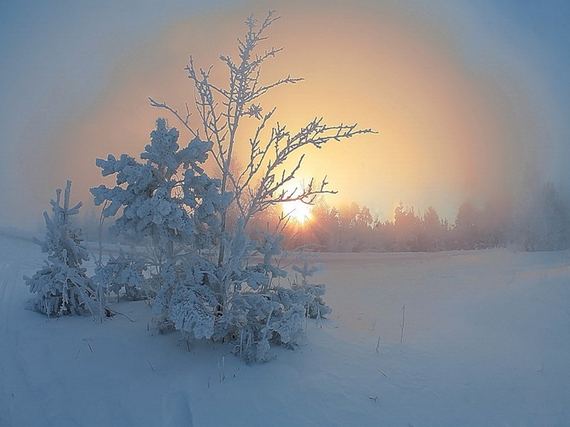
Московское СВУ
Признаки параллельности прямых
Урок 2

Slide 2
Устная работа
Признаки параллельности прямых
1. Углы накрест лежащие:
Если при пересечении двух прямых секущей накрест лежащие равны, то прямые .
углы
перпендикулярны
стороны
треугольники
параллельны

Slide 3
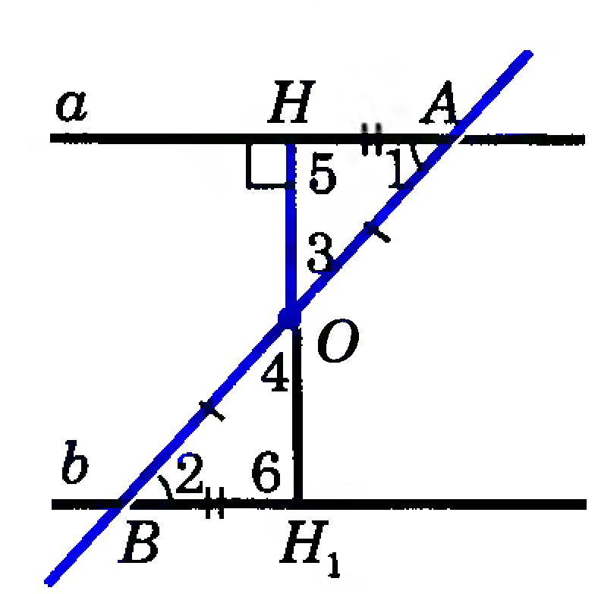
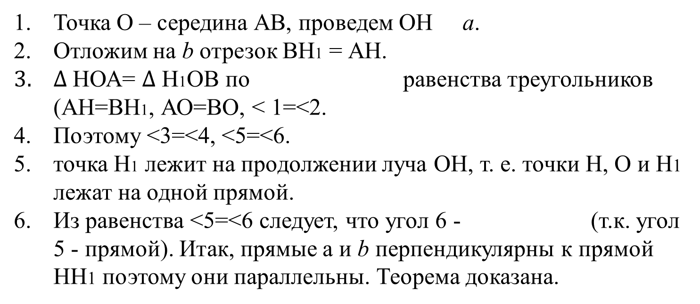
Дано: a, b – прямые, АВ – секущая,
< 1 = < 2.
Доказать:
Доказательство:
Точка О – середина АВ, проведем ОН a.
Отложим на b отрезок ВН1 = АН.
$∆$НОА= $∆$ Н1ОВ по равенства треугольников (АН=ВН1, АО=ВО, < 1=<2.
Поэтому <3=<4, <5=<6.
точка Н1 лежит на продолжении луча ОН, т. е. точки Н, О и Н1 лежат на одной прямой.
Из равенства <5=<6 следует, что угол 6 - (т.к. угол 5 - прямой). Итак, прямые а и b перпендикулярны к прямой HH1 поэтому они параллельны. Теорема доказана.
a b
прямой
2 признаку
1 признаку
a||b

Slide 4
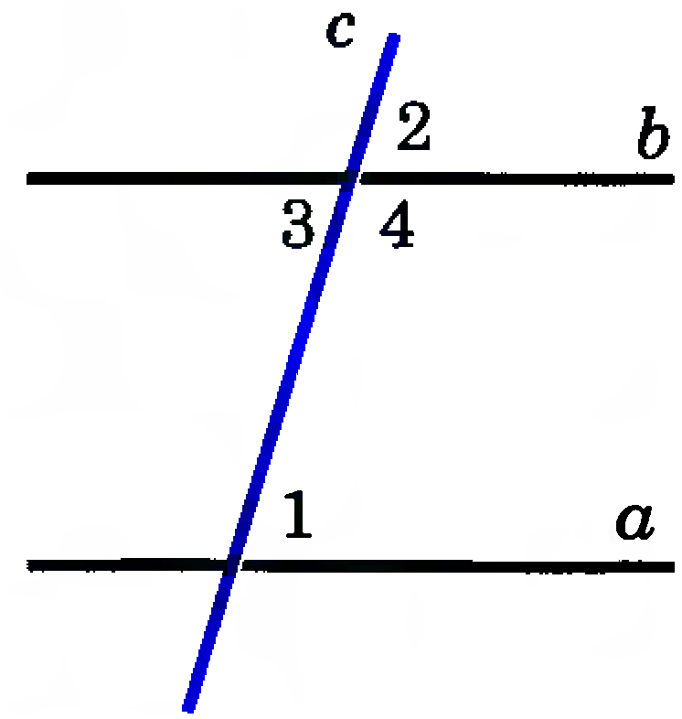
2. Углы соответственные:
Если при пересечении двух прямых секущей
соответственные углы равны, то прямые параллельны.
Доказательство.

Slide 5
3. Углы односторонние:
Если при пересечении двух прямых секущей сумма односторонних углов равна 180°,то прямые параллельны.
Доказательство.

Slide 6
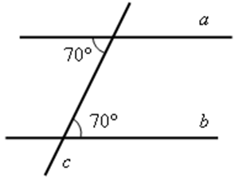
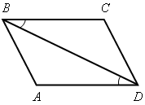
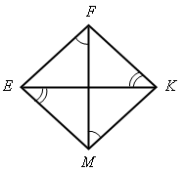
Задачи
Найти пары параллельных прямых (отрезков) и доказать их параллельность
рис.1
рис.2
рис.3

Slide 7
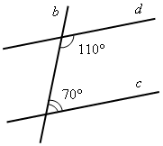
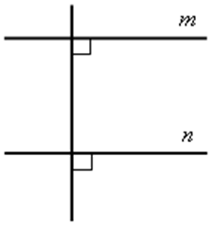
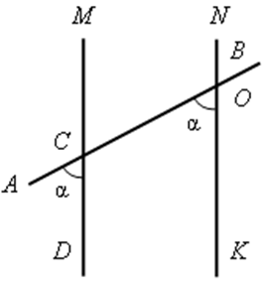
Задачи
Найти пары параллельных прямых и доказать их параллельность
рис. 4
рис.5
рис.6

Slide 8
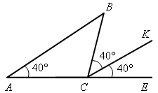
Дополнительно:
Решить задачу № 192

Slide 9
2.Познакомиться с практическими способами построения параллельных прямых (п. 26) по рисункам 103, 104, 105 учебника.
3. Выполнить задание № 195.

Slide 10
Итог урока
c
b
1
2
Пары этих углов имеют специальные названия:
накрест лежащие углы: __ и __, __ и __;
односторонние углы: __ и __, __ и __;
соответственные углы: __ и __, __ и __, __ и __, __ и __.
4
3
a
5
6
8
7

Slide 11
Углы соответственные:
Если при пересечении двух прямых секущей
соответственные углы равны, то прямые параллельны.
Доказать устно

Slide 12
3. Углы односторонние:
Если при пересечении двух прямых секущей сумма односторонних углов равна 180°,то прямые параллельны.
Доказать устно

Slide 13
Задание на с/п
Повторить пункты 24–26; ответить на вопросы 1–6 на с. 68; решить задачи №№ 193, 194.

